Slide 1
10. Další trasy Hedvábné stezky a jejich význam
Říše podél Hedvábné stezky| Dějiny starověku

Slide 2
Kunming

Slide 4
Barmská cesta

Slide 7
prameny

Slide 9
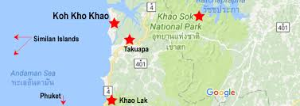

Slide 14
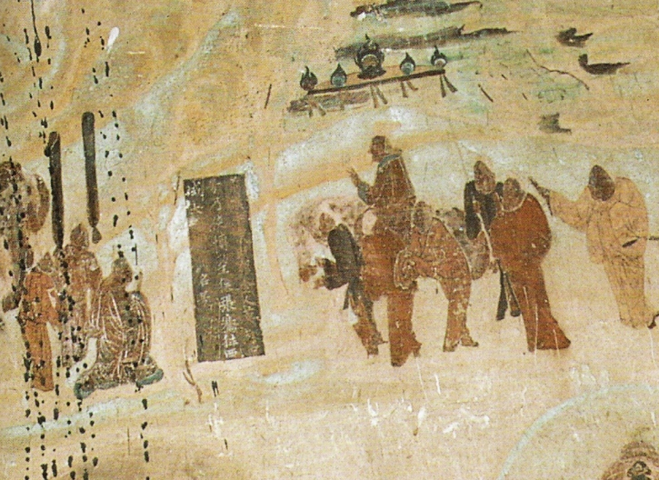
Jihozápadní hedvábná stezka byla důležitým styčným bodem mezi dvěma velkými civilizacemi, Čínou a Indií
hlavním kanálem pro průchod obchodu mezi Východozápadem
S’-ma Čchien a Čang Čchien

Slide 19
Cinabarit

Slide 20
čcheng tu

Slide 22
Koňská a čajová stezka
Stezka byla důležitá protože dokládá silný vztah mezi Čínou a jejími sousedy. Tibeťané toužili po čaji pro použití v meditaci, zatímco váleční koně byli životně důležití pro Číňany při boji s kočovníky.

Slide 25
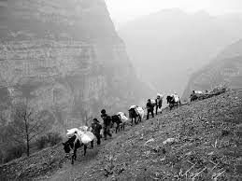

Slide 27
S’-čchuan

Slide 28
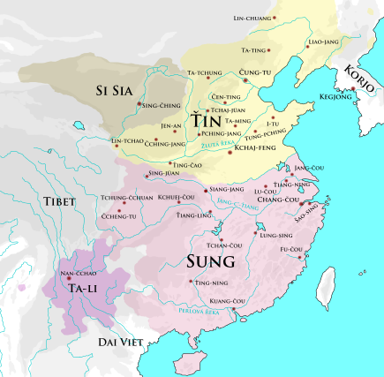
Království Ta-li
937–1253

Slide 29
Ruili

Slide 30
Pugam

Slide 36
Chuejové

Slide 37
Sayyid Ajall Shams al-Din Omar al-Bukhari

Slide 42
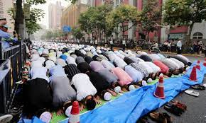

Slide 48
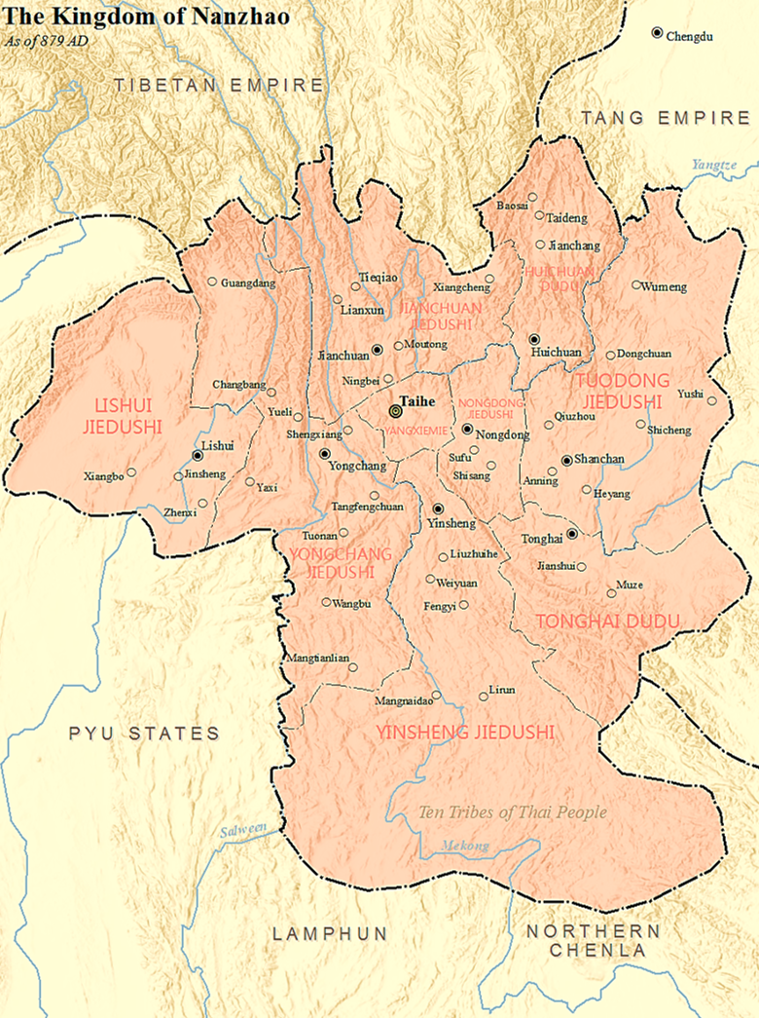
Nan-čao
738–902

Slide 49
čeng che

Slide 50
Říše Sung
960–1279

Slide 51
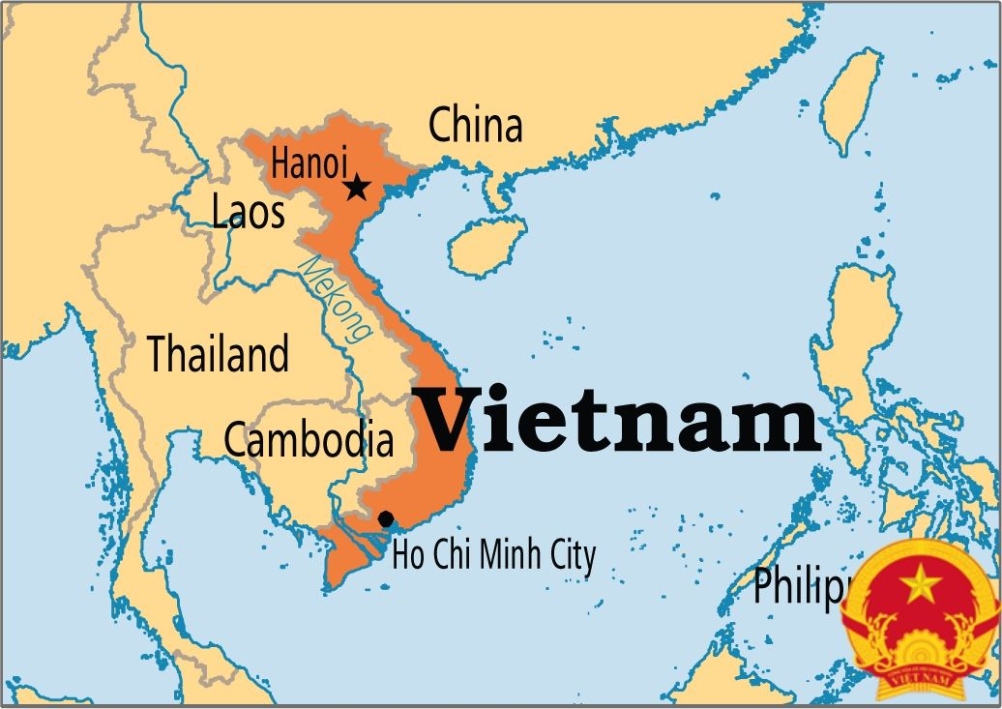

Slide 53
Parfém dračího mozku

Slide 55
Káhira

Slide 57
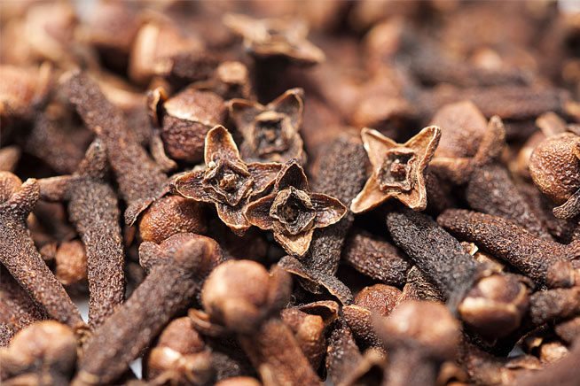

Slide 59
Ban khu bua

Slide 62
Ban chiang

Slide 65
Sukhothai
1238–1438
První thajské království a nacházelo se v severovýchodním Thajsku
čínský vyslanec Zhou Daguan byl na diplomatické misi z juanského dvora do Kambodže
Zaznamenal zde informace

Slide 66
Zhou Daguan

Slide 67
Rama V.

Slide 68
Isán

Slide 69
Ban krua

Slide 74
Naleziště bubnů

Slide 76
Ayutthaya

